Slide 1
DevExpress 개발팁
2020-09-29 -01
조형진

Slide 2
T000201N01.00.00
Version | 일자 | 변경구분 | 변경상태 | 작성자 | 변경 내용
Ver.00.00 | 2020.09.29 | 최초작성 | 완료 | 조형진 | 개발매뉴얼 최초 작성 – DevExpress 개발팁 매뉴얼 최초작성

Slide 3
그리드 관련

Slide 4
1. 그리드 관련

Slide 5
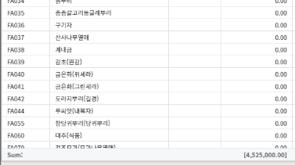
1. 그리드 관련
Datagrid
컬럼의 전체 합계를 구하는 방법
WMS > 원료 재고 현황 (StockStatus2_M)
그리드 하단에 컬럼 값의 합계를 표시하고 싶을 경우
@(Html.DevExtreme().DataGrid()
.ID("StockStatus2_M1")
.Columns(c =>
{
c.Add().DataField("item_cd").Caption("코드");
c.Add()
.DataField("receipt_ye_qty")
.Caption("입고예정수량")
.Format("#,##0.00").DataType(GridColumnDataType.Number);
})
.Summary(s => s.TotalItems(items => {
items.Add()
.Column("item_cd")
.DisplayFormat("Sum:");
/* 입고예정수량 */
items.Add()
.Name("SelectedRowsSummary")
.Column("receipt_ye_qty")
.ShowInColumn("receipt_ye_qty")
.ValueFormat("#,##0.00")
.SummaryType(SummaryType.Sum)
.DisplayFormat("[{0}]");
}))
)
-

Slide 6
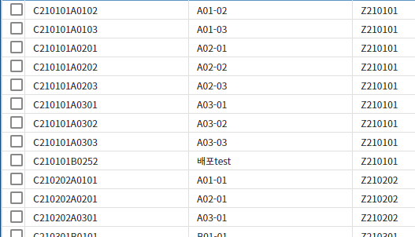
1. 그리드 관련
Datagrid
Checkbox로 멀티플 체크 가능하게 하는 기능
WMS > 셀(CELL)등록 (CellManage)
그리드 안에 ROW들을 여러 개 선택하는 방법
.Selection(s => s.Mode(SelectionMode.Multiple) => 멀티플 체크가 가능해짐
.ShowCheckBoxesMode(GridSelectionShowCheckBoxesMode.Always)) => ROW 맨 앞에 체크박스가 항상 보이게 하는 옵션
@(Html.DevExtreme().DataGrid()
.ID("CellManageGrid")
.ShowBorders(true)
.SearchPanel(searchPanel => searchPanel.Visible(true))
.Selection(s => s.Mode(SelectionMode.Multiple).ShowCheckBoxesMode(GridSelectionShowCheckBoxesMode.Always))
.Scrolling(scrolling => scrolling.Mode(GridScrollingMode.Virtual).ShowScrollbar(ShowScrollbarMode.Always))
.ShowColumnLines(true)
.HoverStateEnabled(true)
.KeyExpr("cell_all_cd") .Columns(c =>
{
c.Add().DataField("cell_all_cd").Caption("셀코드"); })
.OnFocusedRowChanged("CellManageFocus_changed")
)
ShowCheckBoxesMode는 안해도 기능상 문제는 없음

Slide 7
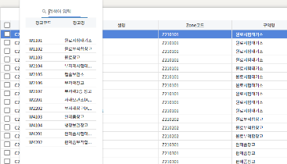
1. 그리드 관련
DropDownBox + Datagrid
콤보박스 안에 그리드로 선택 가능하게 하는 옵션
셀(CELL)등록 (CellManage)
콤보박스 안에 리스트를 그리드 형태로 보여줄 수 있다.
대분류->중분류->소분류 등으로 보여줄 때 사용
@(Html.DevExtreme().DropDownBox()
.ID("CM_cellworkroomDropBox")
.Name("workroom_nm")
.ValueExpr("workroom_cd")
//.DisplayExpr(new JS("CM_gridBox_displayExpr"))
.DisplayExpr("workroom_nm")
.Placeholder("창고를 선택하시오")
//.ShowClearButton(true)
.Width(250)
.OnValueChanged("CM_gridBox_valueChanged")
.ContentTemplate(new TemplateName("CM_WorkroomDropboxTemplate"))
)
@using (Html.DevExtreme().NamedTemplate("CM_WorkroomDropboxTemplate"))
{
@(Html.DevExtreme().DataGrid()
.DataSource(new JS(@"component.getDataSource()"))
.Columns(columns => {
columns.Add().DataField("workroom_cd").Caption("창고코드");
}) .SearchPanel(searchPanel => {
searchPanel.Visible(true); })
.Scrolling(s => s.Mode(GridScrollingMode.Virtual)) .Selection(s => s.Mode(SelectionMode.Single))
.SelectedRowKeys(new JS(@"[component.option(""value"")]"))
.OnSelectionChanged(@<text>
function(selectedItems) {
var keys = selectedItems.selectedRowKeys;
component.option("value", keys); } </text>) )}
-

Slide 8
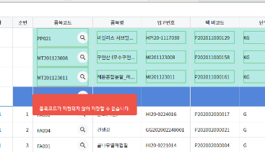
1. 그리드 관련
Datagrid
여러 개의 DataRow를 한번에 JSON 형식으로 파라미터로 보낼 때
원료/자재 기타입고 관리(MaterialInManage)
Grid 전체를 파라미터로 보낼 때 사용.
서버를 계속 들락거리지 않고 한번에 처리가 가능하다.
[C# 컨트롤러]
public JsonResult MaterialInManageCRUD([JsonBinder]List<MaterialInManage> mModel, string gubun)
await $("#MaterialInManage_MGrid").dxDataGrid("instance").saveEditData();
$.ajax({
type: 'POST',
url: '/RowMatWh/MaterialInManageCRUD',
data: {
mModel: JSON.stringify(data)
},
dataType: 'json',
async: false,
success: function (result) {
});
FormData에 append하여 ajax의 data에 태워 보내면 받는쪽에서 JsonBinder로 받아서 사용

Slide 9
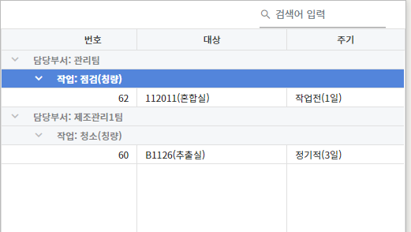
1. 그리드 관련
Datagrid
Multi RowHeader 사용법
예방점검 체크사항 작성 (ScheduleGuide)
ROW HEADER를 트리 형식으로 표현가능
병합이 될 컬럼들의 상위 컬럼 : .IsBand(true) 추가
병합이 될 하위 컬럼들 : .OwnerBand(index) 추가(* 여기서 인덱스는 상위 컬럼의 컬럼인덱스)
c.Add().Caption("관리").IsBand(true);
c.Add().DataField("schedule_guide_max_manage").Caption("max").DataType(GridColumnDataType.Number).OwnerBand(3);
c.Add().DataField("schedule_guide_min_manage").Caption("min").DataType(GridColumnDataType.Number).OwnerBand(3);
-

Slide 10
1. 그리드 관련
Datagrid
그리드 내의 Row 수 확인
WMS >완제품 출고관리 >현장 출고지시 or QMS> 교육확인(결과입력) EmployeeEduResult
totalCount() 함수를 사용하여 확인 할 수 있다.
/PrdOut/DespatchManageOrder2 ->
ex)
var grid = $("#DespatchManageOrder2MainGrid").dxDataGrid("instance");
grid.totalCount()
Or
grid.getDataSource().totalCount()
-

Slide 11
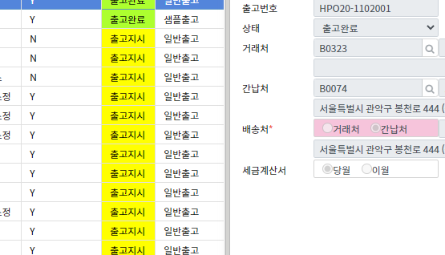
1. 그리드 관련
Datagrid
그리드 Cell background 색상
WMS >완제품 출고관리 >현장 출고지시 (/PrdOut/DespatchManageOrder2)
그리드안의 셀 색상을 변경할 수 있다.
조건 입력하고 <style>에 색상 적용
.OnCellPrepared("BackgroundColor") 기능
function BackgroundColor(cellInfo) {
if (cellInfo.rowType == "data" && cellInfo.column.dataField === 'issue_ck_cd') {
if (cellInfo.data.issue_ck_cd === '0') {
cellInfo.cellElement.addClass('yellow');
}
}}

Slide 12
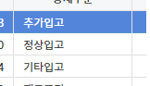
1. 그리드 관련
Datagrid
공통코드로 구분값을 표시하는 데이터를 공통코드에서 읽어와서 표시하고 싶은 경우 (폼에서 select list로 표시하는 값)
WMS > 원료/자재 기타입고 (MaterialInManage)
c.Add()
.Caption("상세구분")
.Lookup(lookup => lookup
.DataSource(d => d.WebApi()
.RouteName("Comm")
.LoadAction("GetCommon")
.LoadMethod("GET")
.LoadParams(new
{
pGubun = "공통코드",
pDiv = "D" ,
pStrWhere = "WR007",
pTableName = "unit"
}
).Key("keyfield"))
.ValueExpr("keyfield")
.DisplayExpr("displayfield")
).DataField("in_type")
.DataType(GridColumnDataType.String)
.ValidationRules(vr =>
{
vr.AddRequired().Message("상세구분이 지정되지 않아 저장할 수 없습니다.");
});

Slide 13
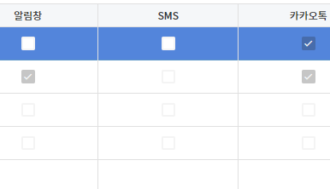
1. 그리드 관련
Datagrid
Y, N , 0, 1 등을 체크박스 형태로 표시
시스템운영 > 알람관리
데이터필드 값이 Y/N 형식인 경우 체크박스로 표시
c.Add().DataField("use_yn").Caption("사용여부").Alignment(HorizontalAlignment.Center).DataType(GridColumnDataType.Boolean)
.CalculateCellValue(@"function(rowData) { return (rowData.use_yn == ""Y"" || rowData.use_yn == true); }");

Slide 14
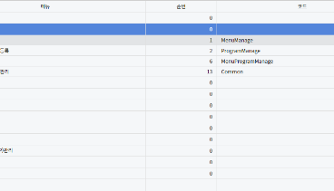
1. 그리드 관련
TreeGrid
트리 형식으로 데이터가 표시되는 그리드를 만들 때
시스템설정 > 메뉴 구성 (MenuProgramManage)
트리 형식의 그리드를 생성할 때 사용
@(Html.DevExtreme().TreeList()
.ID("MenuManage_Grid")
.RootValue("G-00000000")
.KeyExpr("ID")
.ParentIdExpr("ParentID")
.Columns(c =>
{ c.Add().DataField("module_cd").Caption("모듈코드"); })
.SearchPanel(seachPanel => seachPanel
.Visible(true) )
.AutoExpandAll(true)
.ExpandedRowKeys(new[] { 1 })
)

Slide 15
2. 버튼 관련

Slide 16
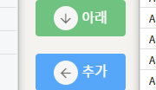
2. 버튼 관련
Button
버튼 컨트롤에 아이콘 추가
시스템설정 > 메뉴 구성 (MenuProgramManage)
아이콘이 있는 버튼컨트롤 생성
<button class="btn btn-success addBtn" onclick="menuProgramCRUD('U2')">
@(Html.DevExtreme().Button()
.ID("MenuProgramUpArrow")
.Icon("arrowup") //arrowdown, arrowleft, arrowright
) 위
</button>
ID는 유니크하게 생성할 것. 그렇지 않으면 다른 페이지의 버튼컨트롤이랑 아이콘이 동기화됨.

Slide 17
3. 차트 관련

Slide 18
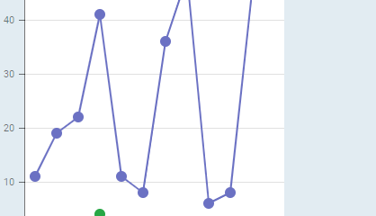
3. 차트 관련
Chart
차트 생성
Comm > index
차트형태로 데이터 표시
@(Html.DevExtreme().Chart()
.ID("MainGraphContainer") .Size(c => c.Height(330) )
.Panes(p =>{
p.Add().Name("Pane").BackgroundColor("#FFFFFF"); //차트영역 배경색상 })
.ValueAxis(v => v.Add().Name("cnt").Position(Position.Left))
.Series(s => s .Add()
.ArgumentField("month")
.ValueField("cntAll")
.Name("생산지시") .Type(SeriesType.Line)
.Axis("cnt") .Color("#6b71c3") .Pane("Pane")
)
.Tooltip(t => t.Enabled(true) .Shared(true)
.CustomizeTooltip( @<text>
function(info) {
return {
html: "<div><div class='tooltip-header'>" +
info.argumentText + "월</div>" +
"<div class='tooltip-body'><div class='series-name'>" +
info.points[0].seriesName +
": </div><div class='value-text'>" +
info.points[0].valueText +
"건</div><div class='series-name'>" +
info.points[1].seriesName +
": </div><div class='value-text'>" +
info.points[1].valueText +
"건 </div></div></div>"
}; } </text>) ))
-

Slide 19
4. 팝업 관련

Slide 20
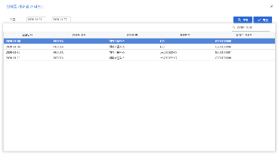
4. 팝업 관련
Popup
팝업에 템플릿이 추가된 형식의 팝업 생성
WMS > 원료/자재 기타입고 (MaterialInManage)
Datepicker 또는 버튼이등이 포함된 복잡한 형식으로 팝업을 구성해야 할 때
@(Html.DevExtreme().Popup()
.ID("EquipmentOperationStatusPopup")
.Width(1000)
.Height(600)
.ShowTitle(true)
.Title("제조기록 정보")
.Visible(false)
.DragEnabled(true)
.ContentTemplate(new TemplateName("EquipmentOperationStatusTemplate"))
)
@using (Html.DevExtreme().NamedTemplate("EquipmentOperationStatusTemplate"))
{
<div class="input-wrapper">
<label class="col-2">작업설비</label>
</div>
@(Html.DevExtreme().DataGrid()
.ID("EquipmentOperationStatusGrid")
…
}

Slide 21
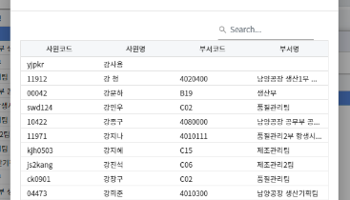
4. 팝업 관련
Popup
그리드에서 선택하는 기본적인 팝업 생성
사원별 자격관리 (QualificationInfo) 외 다수
그리드에서 더블클릭으로 선택하는 기본적인 검색팝업 생성
createPopup 함수 사용
파라미터1 :팝업이름 , 파라미터2 : 팝업 타이틀, 파라미터 3: ViewBag에서 읽어온 datatable 파라미터4: 그리드 형식, 파라미터5: KeyExpr 값
@{
var QualificationInfo_EmpData = @Html.Raw(Json.Encode(ViewBag.QualificationInfoEmpData.Data));
}
<script id="QualificationInfoJs" type="text/javascript">
var QualificationInfo_crudGubun = "";
$(function () {
var QI_EmpData = @QualificationInfo_EmpData;
var QI_LicenseData = @QualificationInfo_LicenseData;
var QI_emp_columns = [
{ dataField: "emp_cd", caption: "사원코드" },
{ dataField: "emp_nm", caption: "사원명" } ];
createPopup("QualificationInfo_Employee", "사원목록", QI_EmpData, QI_emp_columns, "emp_cd");

Slide 23
1. 번호 그룹
3. 설명 그룹
①
②
③
④
⑤
⑥
⑦
⑧
⑨
① 프로젝트 생성
: 내용입력
내용입력1 (윤곽선 없음)
2. BOX 그룹
내용입력2 (윤곽선)
② 프로젝트 생성
: 내용입력
내용입력1 (윤곽선 없음)
③ 프로젝트 생성
: 내용입력
내용입력2 (윤곽선)
④ 프로젝트 생성
: 내용입력

